Slide 1

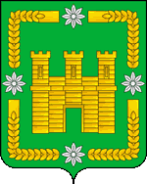

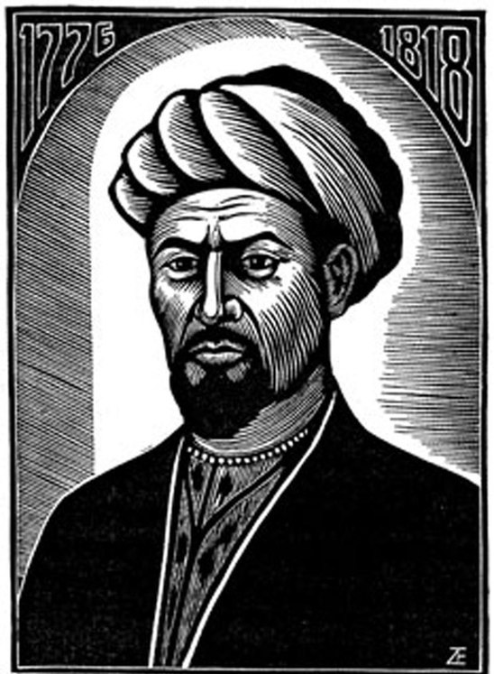

МБГБУ «Арча 6нчы номерлы урта гомуми белем мәктәбе»
Габденнасыйр әл-Курсави
1776 - 1812

Slide 2

Тормыш юлы
1776 елда Татарстанның Арча төбәгенә караган Курса авылында сәүдәгәр гаиләсендә дөньяга килә. Аның әнисе Миһербан бинте Әмин бине Мансур, Максабаш авылында туган. Әтисе Ибраһим 1791 елда вафат була.
Булачак галим башлангыч белемне Мәчкәрәдәге (Кукмара төбәге) Мөхәммәдрәхим ахуннан ала. Соңыннан Бохарага барып Ниязколый әт-Төрекмәни мәдрәсәсендә укый. Аннан кайткач Мәчкәрәдәге җизнәсе һәм аның уллары Гобәйдулла, Муса һәм Мөхәммәтҗан ярдәмендә зур мәдрәсә салдырып, анда укыта башлый. Шул ук вакытта Курсада имам-хатыйб вазифаларын да башкара. Шәкертләре арасында — Җамалетдин әс-Сабави, Саба мәчете имамы, шагыйрь, дини китаплар авторы.
1808 елда Габденнасыйр Курсави кабат Бохарага бара һәм анда үзенең исламга карата булган реформаторлык карашларын тарата башлый. Аның фикерләре консерватив Бохара руханиларының ярсулы каршылыгына очрый, ләкин соңгылары иман һәм шәригать мәсьәләләре буенча барган ачык бәхәсләрдә җиңеләләр. Карашлары өчен Бохара әмире тарафыннан оештырылган эзәрлекләүләрдән качып ватанына кайтып китә.
1812 елда хаҗга дип чыгып китә, юлда барышлый ваба чире белән авырып Истанбулда вафат була һәм "Өскедар" зиратында күмелә.

